Slide 1

第25课
成绩等级

Slide 2
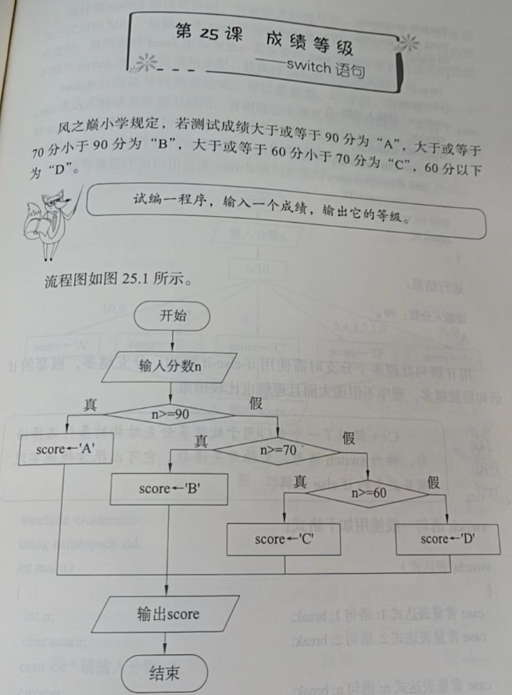

Slide 3



试编一程序，输入一个成绩，输出它的等级。

Slide 4
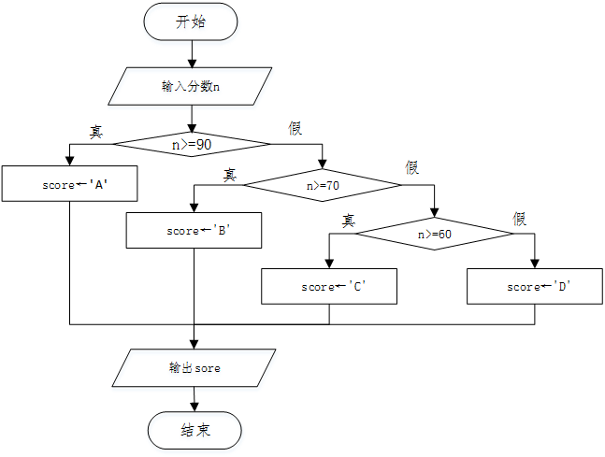
第25课 成绩等级
建议程序在Dev-C++环境中打开学习，师生一起讨论，在课堂中动态的生成代码，把程序补充完整，这样学习效果会更佳。

Slide 5

switch(表达式)
{
case 常量表达式1:语句1;break;
case 常量表达式2:语句2;break;
…
case 常量表达式n:语句n;break;
default:语句n+1;break;
}

Slide 6
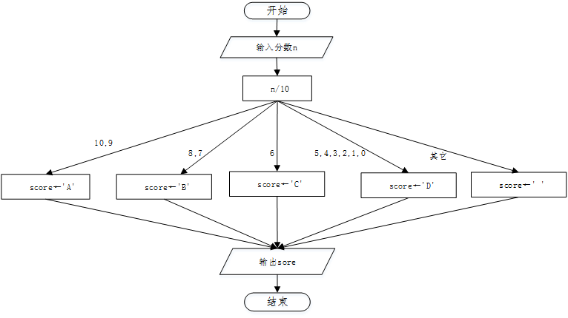

Slide 7
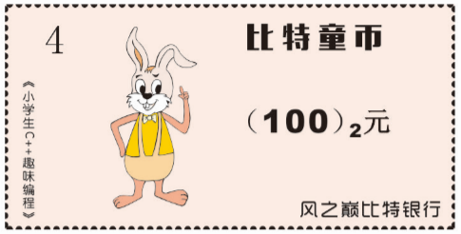
参考程序（不完整）
参考程序（完整）
建议程序在Dev-C++环境中打开学习，师生一起讨论，在课堂中动态的生成代码，把程序补充完整，这样学习效果会更佳。

Slide 8
浙江省金华市环城小学
潘洪波
2017.4
《小学生C++趣味编程》配套课件

